Slide 1
Národní velkofilmy v evropské němé kinematografii
martin kos / jaro 2020

Slide 2
Program kurzu
11 bloků
každá středa: 9,00–14,00
1. 4. a 6. 5. výuka odpadá – kurzy zahraničních hostů -> doporučení k zápisu kurzu Caspera Tybjerga FAVz083 Styles and Practice of Film Historiography

Slide 3
Program kurzu – seznam lekcí
Teorie a koncepce národních kinematografií I
Teorie a koncepce národních kinematografií II
Vyprávění – obecné tendence a strategie
Styl – sdílené postupy a rámce
Cabiria (1914, Giovanni Pastrone)
Napoleon (1927, Abel Gance)
Utrpení panny Orleánské (1928, Carl Theodor Dreyer)
Nibelungové: Smrt bohatýra a Nibelungové: Pomsta Krimhildina (1924, Fritz Lang)
Skandinávie: Laila (1929, George Schnéevoigt) a další projekty (Karel XII., Poslední viking)
Svatý Václav (1930, Jan Stanislav Kolár)

Slide 4
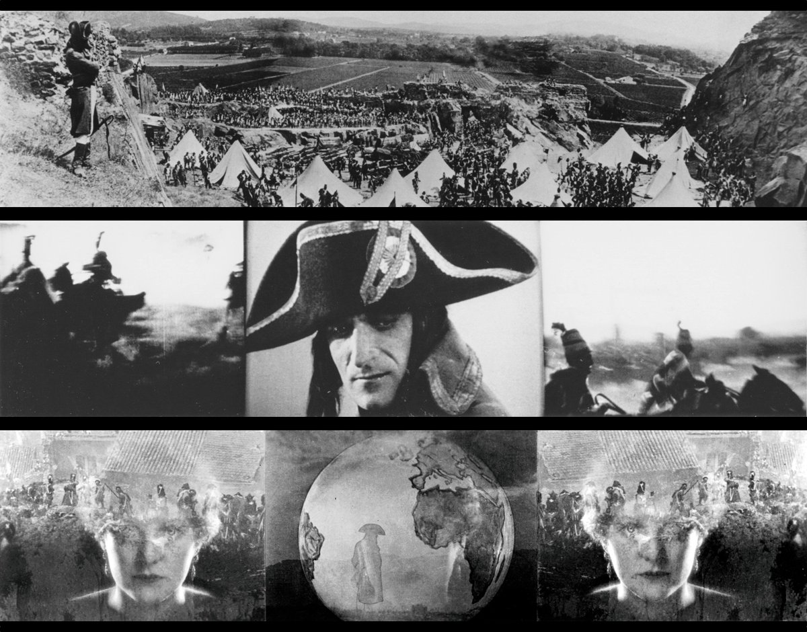
Program kurzu - videotime
26. února VÝJIMEČNĚ od 8,00 Napoleon (1927, Abel Gance; restaurovaná verze Kevina Brownlowa, 335 min.)

Slide 5
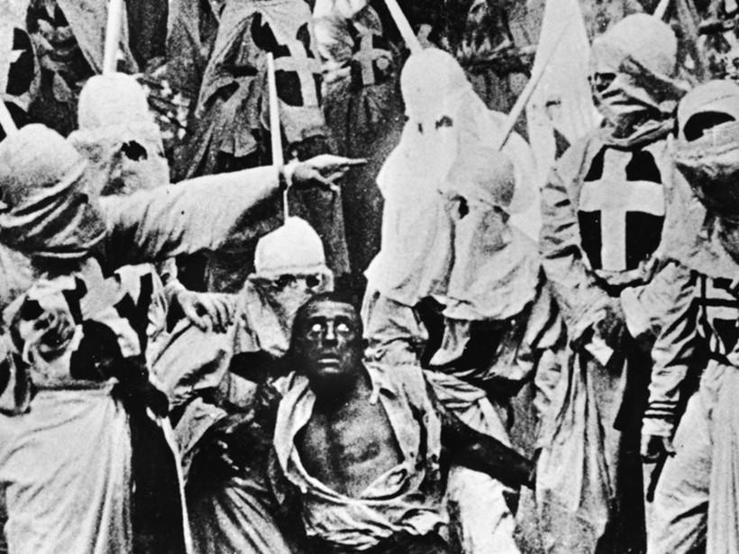
Program kurzu - videotime
4. března Zrození národa (1915, David Wark Griffith; 193 min.)

Slide 6
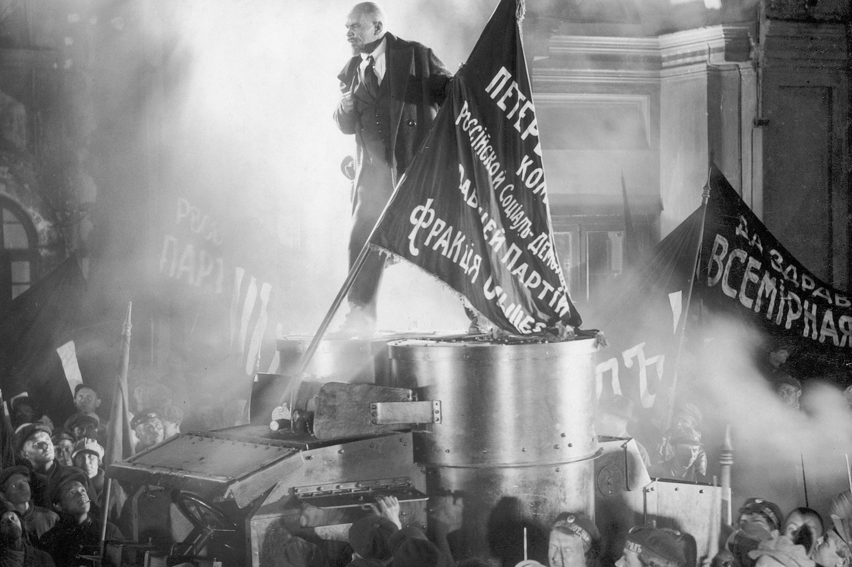
Program kurzu - videotime
11. března Deset dní, které otřásly světem (1928, Sergej Ejzenštejn, Grigorij Alexandrov; 95 min.)

Slide 7
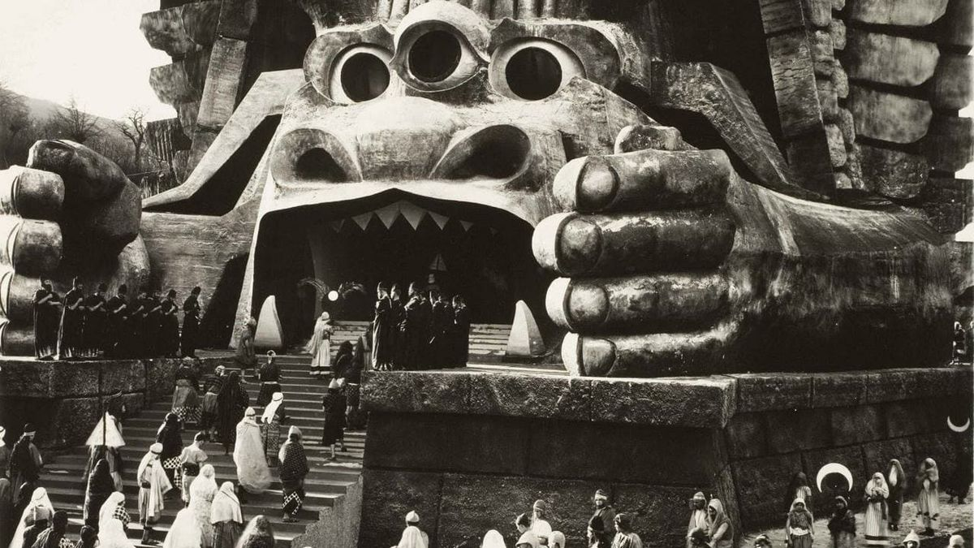
Program kurzu - videotime
18. března Cabiria (1914, Giovanni Pastrone; 158 min.)

Slide 8
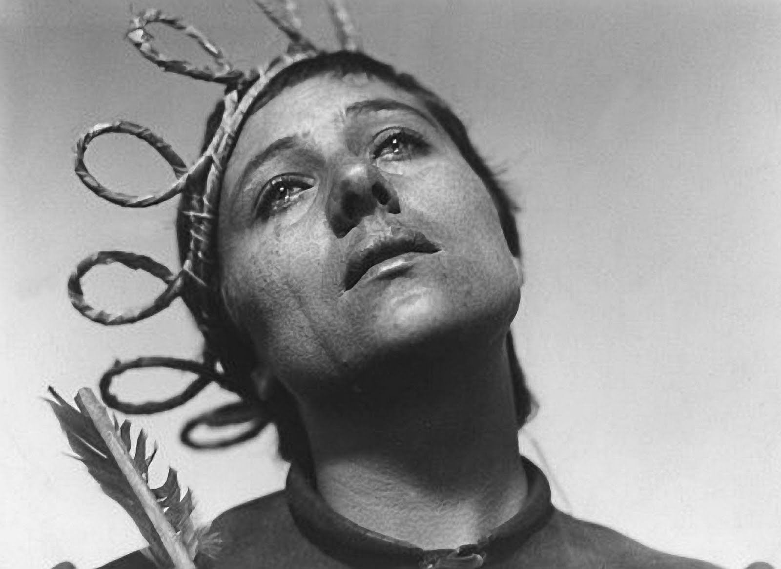
Program kurzu - videotime
25. března Utrpení panny Orleánské (1928, Carl Theodor Dreyer; 97 min.)

Slide 9
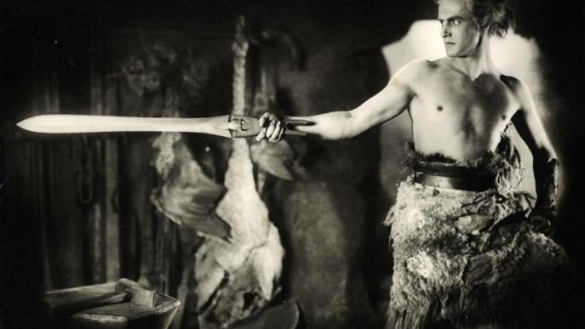
Program kurzu - videotime
8. dubna Nibelungové: Smrt bohatýra (1924, Fritz Lang; 150 min.)

Slide 10
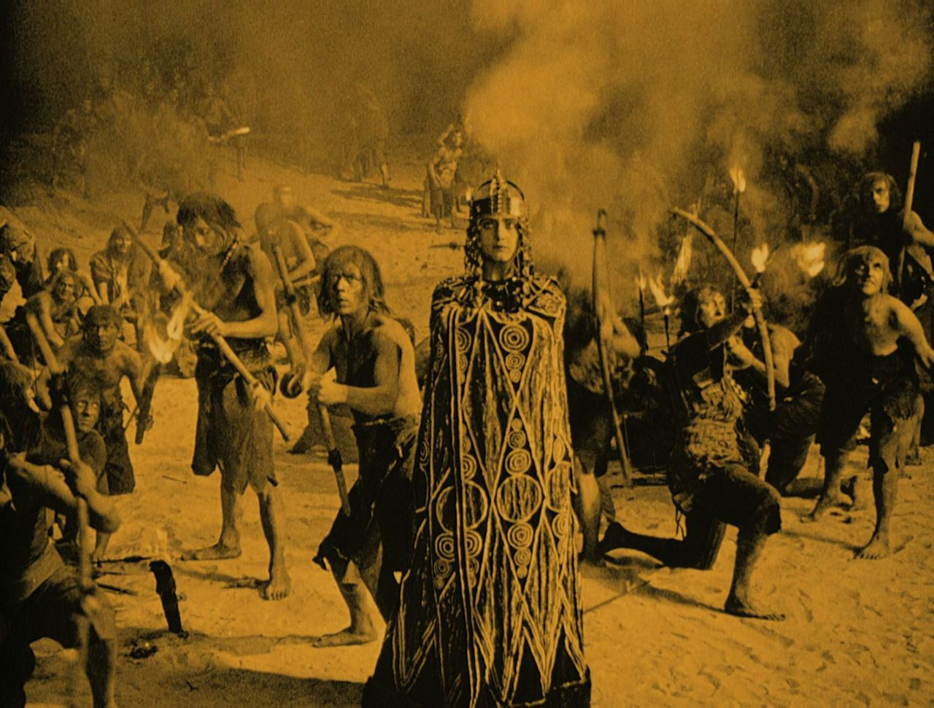
Program kurzu - videotime
15. dubna Nibelungové: Pomsta Krimhildina (1924, Fritz Lang; 131 min.)

Slide 11
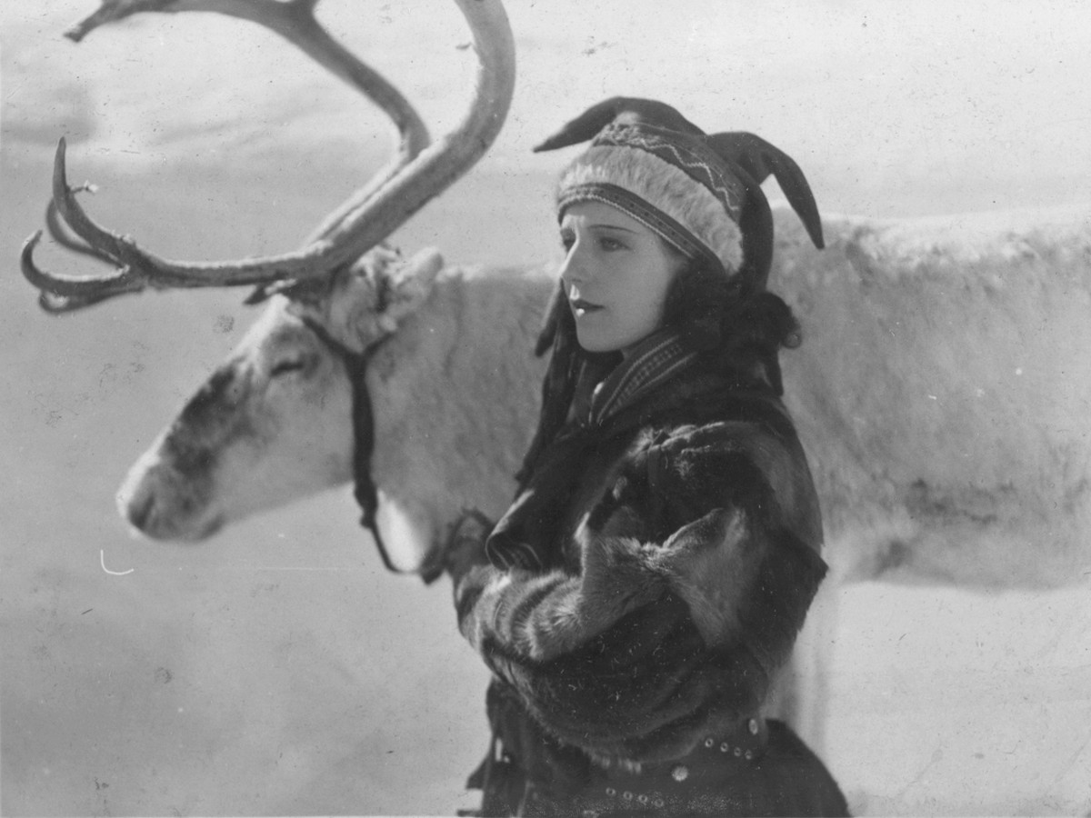
Program kurzu - videotime
22. dubna Laila (1929, George Schnéevoigt; 146 min.)

Slide 12
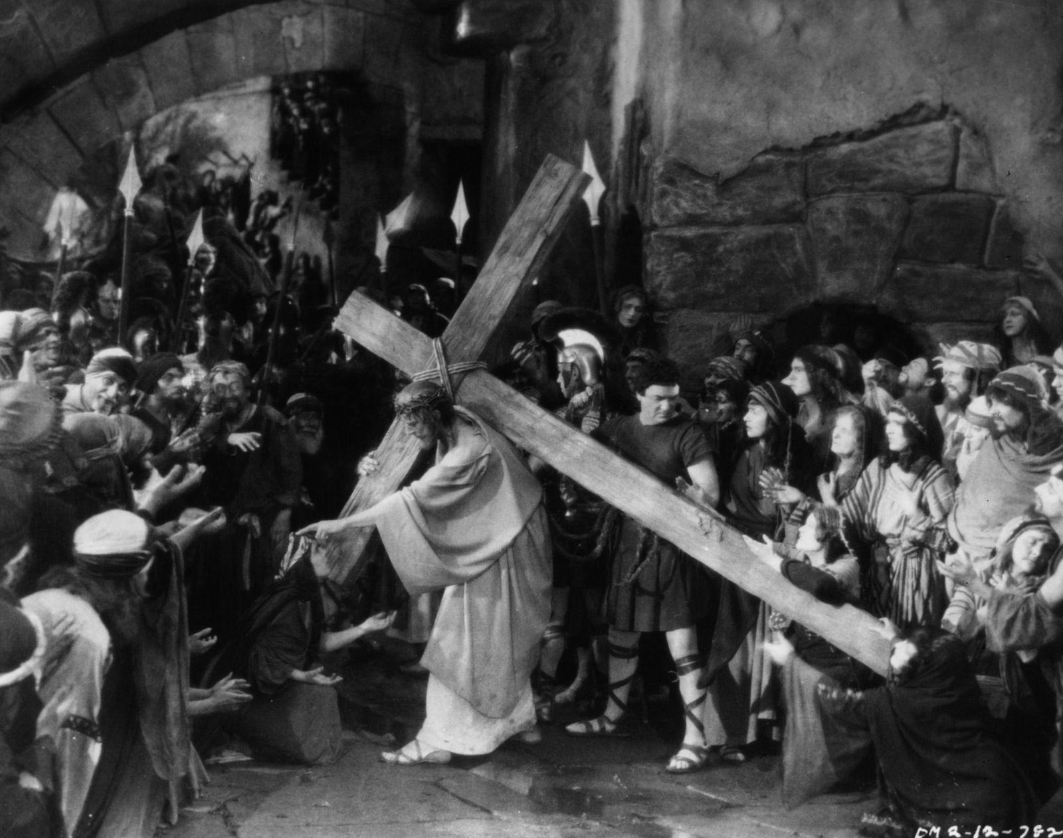
Program kurzu - videotime
29. dubna Král králů (1927, Cecil B. DeMille; 112 min.)

Slide 13
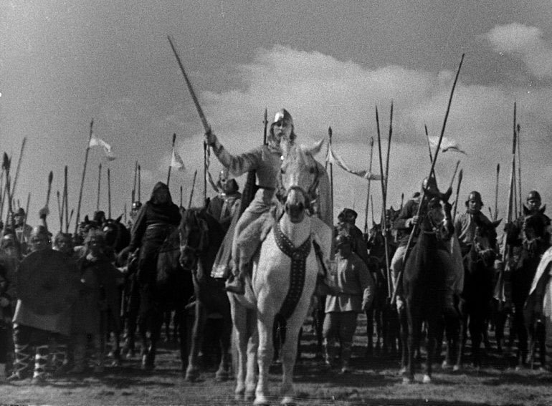
Program kurzu - videotime
13. května Svatý Václav (1930, Jan Stanislav Kolár; 104 min.)

Slide 14
Ukončení kurzu
písemný test – látka z přednášek; literatura; filmy z videotimu, jimž jsou v kurzu věnované samostatné lekce
esej o rozsahu 10 normostran (18000 znaků včetně mezer)

Slide 15
Literatura
Bordwell, David: Filmguide to La Passion de Jeanne d'Arc. Bloomington & London: Indiana University Press, 1973.
Bordwell, David: The Films of Carl-Theodor Dreyer. Berkeley, Los Angeles & London: University of Carolina Press, 1981.
Brownlow, Kevin: Napoleon: Abel Gance's Classic Film. London: Photoplay Production, 2004.
Cuff, Paul: A Revolution for the Screen: Abel Gance's Napoleon. Amsterdam: Amsterdam University Press, 2015.
Gunning, Tom: The Films of Fritz Lang: Allegories of Vision and Modernity. London: BFI, 2000.
´Leitch, Thomas: Lang contra Wagner: Die Nibelungen as Anti-Adaptation. In: Joe McElhaney (ed.): A Companion to Fritz Lang. Chichester: Wiley-Blackwell, 2015.

